Slide 1
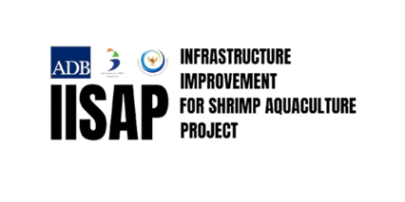
Due Deligence Report (DDR)
Social Impact Assesment (SIA) In
Sustainable Aquaculture Development Plan (SADP)
& Dokumen Perencanaan Pembebasan Tanah (DPPT)

Slide 2
Social Safeguards Activities
Penyaringan Awal (Kategori)
Perlindungan Sosial
Identifikasi jumlah Terdampak /Calon Petambak & Lokasi
Memahami kerangka hukum dan regulasi
TOR, Rencana Anggaran Biaya untuk LAR & Survei
Koordinasi dengan Balai dan Kantor Desa
Rapat Konsultasi Bermakna 1 (PCM 1)
Survei IOL dan SES
FGD dengan Masyarakat
Analisis IOL & SES
Matriks Hak Rencana Relokasi-Pemukiman Kembali
Perkiraan Biaya & Daftar Nominatif LA
Brosur Informasi Publik dan Konsultasi Bermakna 2
III. Laporan LARP / SADP

Slide 3
Due Deligence atau Uji Tuntas adalah Pemeriksaan dan Investigasi yang mendalam terhadap suatu Lokasi, hak kepemilikan (asset) tanah, bangunan , dalam proyek yang akan dilaksanakan terutama kaitannya dengan kepemilikan asset pemerintah
Tujuan dari uji tuntas pemukiman kembali ini adalah untuk mengidentifikasi penggunaan lahan di masa lalu dan saat ini, pembebasan lahan dan status kepemilikan di area proyek yang diusulkan dan untuk menunjukkan bahwa tidak ada kegiatan pembebasan lahan secara paksa untuk pembangunan infrastruktur yang diusulkan di masyarakat => Dokumen Perencanaan pembebasan Tanah
Penilaian Dampak Sosial (SIA) adalah analisis untuk menyiapkan dokumen perencanaan proyek-proyek pembangunan. Analisis ini bertujuan untuk menganalisis dan memperkirakan konsekuensi yang diinginkan dan tidak diinginkan dari intervensi yang direncanakan terhadap komunitas atau Masyarakat Terdampak

Slide 4
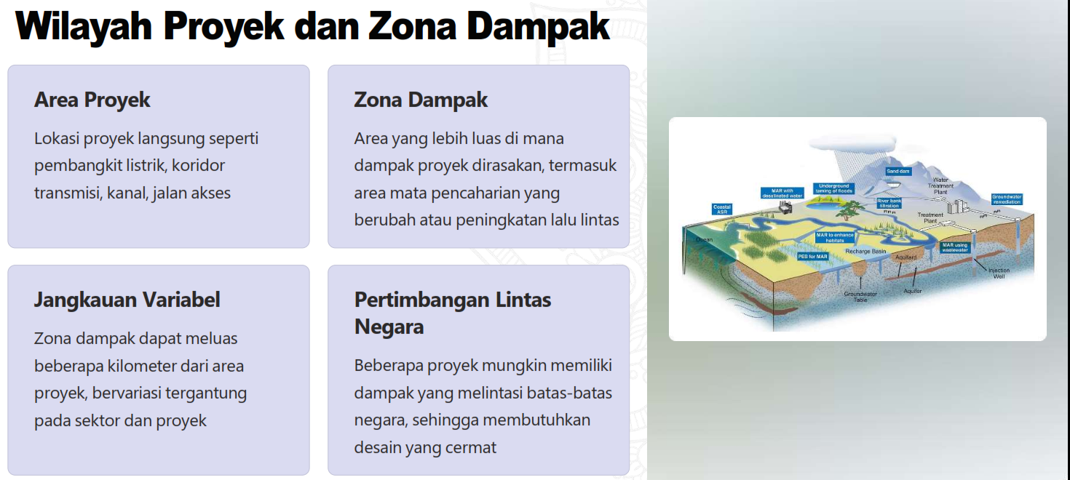

Slide 5
SIA harus mengidentifikasi dampak langsung dan tidak langsung pada IP. “Dampak tidak langsung” adalah dampak yang bukan merupakan hasil langsung dari sebuah proyek dan sering kali terjadi dari jarak jauh atau sebagai akibat dari interaksi fisik, biologis, atau sosial ekonomi yang kompleks.
Jenis-jenis Dampak
SIA harus mengidentifikasi dampak langsung dan tidak langsung pada IR & IP. “Dampak tidak langsung” adalah dampak yang bukan merupakan hasil langsung dari sebuah proyek dan sering kali terjadi dari jarak jauh atau sebagai akibat dari interaksi fisik, biologis, atau sosial ekonomi yang kompleks.
Dampak Langsung
Hasil Langsung dari Kegiatan proyek, seperti pembanguan jalan baru yang menyebabkan kontak dengan pihak luar atau mengurangi waktu tempuh namun meningkatkan jumlah kerugian
Dampak Tidak Langsung
Yang bukan merupakan hasil langsung dari sebuah proyek dan sering kali dihasilkan dari jarak jauh atau karena interraksi fisik, biologis, atau social ekonomi yang kompleks, Efek sekunder seperti akses bagi pemukiman baru yang menyebabkan perubahan gsys hidup, peningkatan upah kerja dipedesaan bahkan penyebaran penyakit
Dampak Positif
Manfaat social & Ekonomi yang seseuai dengan budaya, partisipasi aktif dalam pyoyek
Persepsi Masyarakat
Penting untuk mempertimbangkan bagaimana Masyarakat memandang dampak, karena umumnya perubahan positif dapat dilihat secara negative oleh Sebagian masyarakat
Dampak Negatif
Dampak yang merugikan terhadap, identitas, martabat, hak asasi manusia, system mata pencaharian

Slide 6
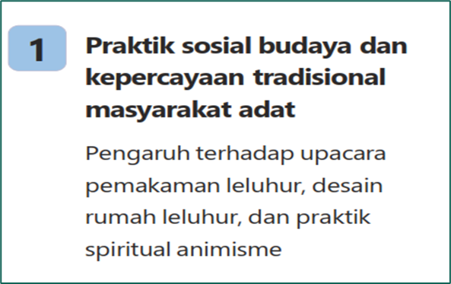
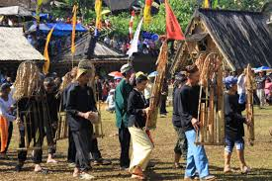
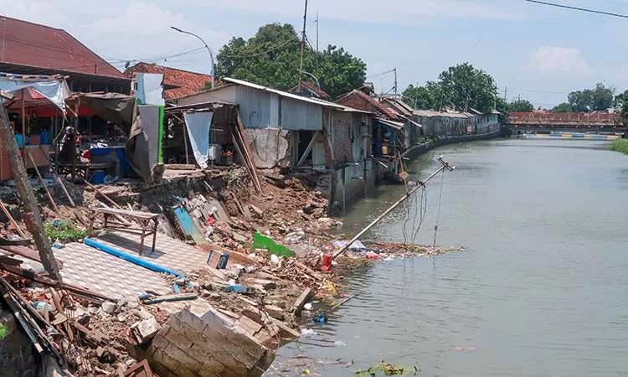
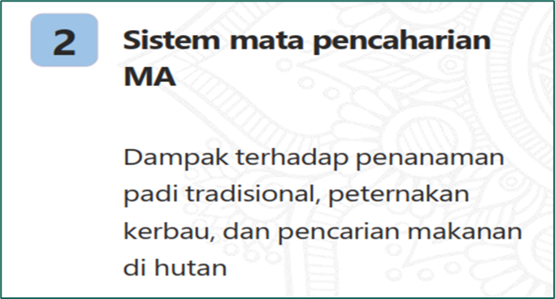
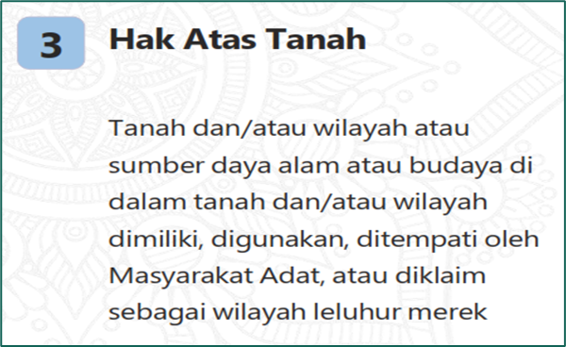
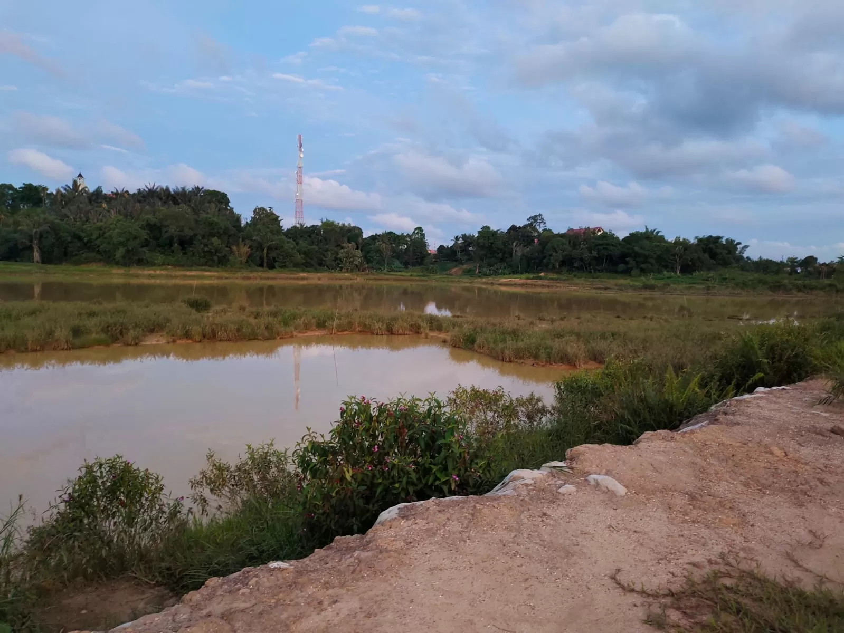
Dampak Proyek terhadap Pemindahan Secara Tidak Sukarela & Masyarakat Adat

Slide 7
Alur Pembuatan Due Deligence Report (DDR)
1
2
4
5
Penapisan
Regulasi/ Kerangka Hukum
3
Tugas Dan Tangungjawab Pemangku Kepentingan
Klarifikasi Lapangan
Dokumen
Katagorisasi
A, B, C, F
Undang Undang
Peraturan Pemerintah
Keputusan Presiden
Permen/Kepmen
Perda
Balai
Dinas
Masyarakat Terdampak
Legalisasi Kepemilikan
Batas batas Kawasan
Konsultasi bermakna
Due Deligence Report (DDR)

Slide 8
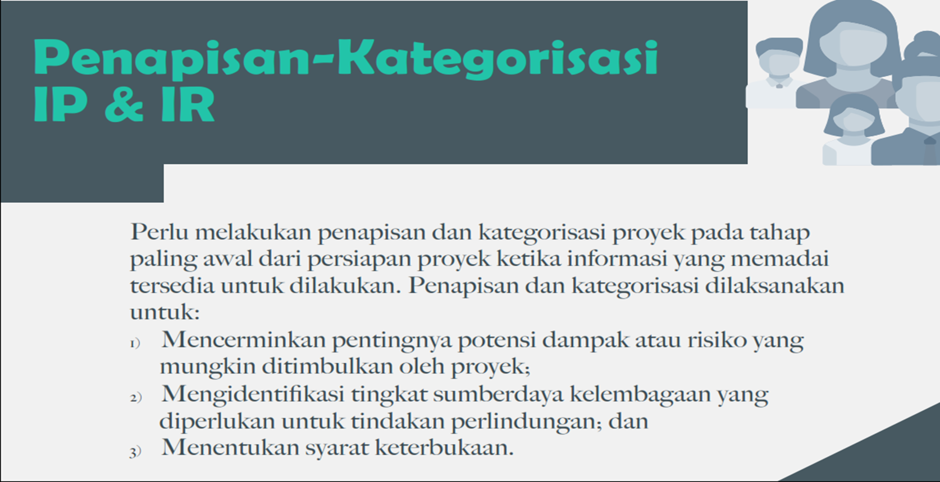

Slide 9
Alur Penapisan
Pemindahan Secara Tidak Sukarela
Kategori A = Signifikan
IR> Resettlement Plan (RP)
IP> Indigenous People Plan (IPP)
2. Kategori B = Tidak Signifikan
IR> Resettlement Plant (RP)
IP> Iidigenous People Plan (IPP)
Kategori C = Tidak Berdampak
IR > Tidak ada
IP> Tidak Perlu
4. Katagori FI (Financial Intermediary) = Memiliki potensi dampak, yang akan ditentukan kemudian
Penapisan Awal Dampak Proyek
Masyarakat Adat / Masyarakat Hukum Adat

Slide 10
Kerangka Hukum
A. Pemindahan Secara Tidak Sukarela (IR)
Peraturan Pemerintah No. 19 Tahun 2021 Tentang Penyelenggaraan Pengadaan Tanah Bagi Pembangunan Untuk Kepentingan Umum;
Peraturan Presiden No. 62 tahun 2018 tentang Penanganan Dampak Sosial Kemasyarakatan dalam Rangka Penyediaan Tanah untuk Pembangunan Nasional
Undang-undang nomor 2 Tahun 2012 tentang Pengadaan Tanah Bagi Pembangunan Untuk Kepentingan Umum.
Peraturan Kepala Badan Pertanahan Nasional nomor 5 tahun 2012 tentangPetunjuk Teknis Pelaksanaan Pengadaan Tanah.
ADB SPS 2009
B. Masyarakat Adat / Masyarakat Hukum Adat
Keputusan Menteri Lingkungan Hidup dan Kehutanan No. 08 Tahun 2023 tentang Peta Indikatif Areal Perhutanan Sosial);
Sebaran wilayah adat sekitar 28,2 juta hektar di 33 provinsi dan 161 kabupaten / kota dari BRWA 2024
Pembagian sertifikat hak komunal dan HPL (Hak Pengelolaan Lahan) di atas tanah ulayat, yang diatur di bawah Badan Pertanahan Nasional (Kementerian ATR/BPN)
Keberadaan 156.512 Rumah Tangga Komunitas Adat Terpencil - KAT yang dikeluarkan oleh Kementerian Sosial (2020-2024)
Sebaran Desa Adat yang diakui oleh Kementerian Dalam Negeri dan Kementerian Desa
Kawasan Laut Adat yang disahkan oleh Kementerian Kelautan dan Perikanan
Peraturan Daerah tentang Pengakuan Masyarakat Adat dari Pemerintah Kabupaten atau Kota.

Slide 11
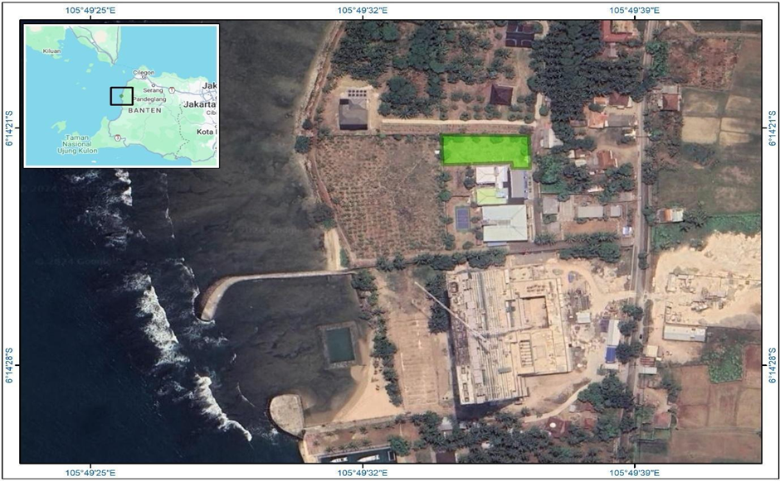
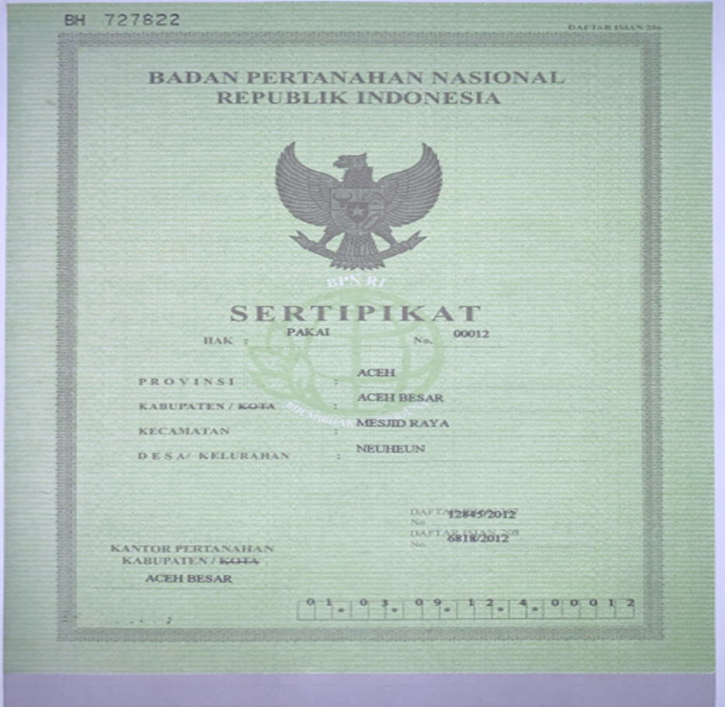
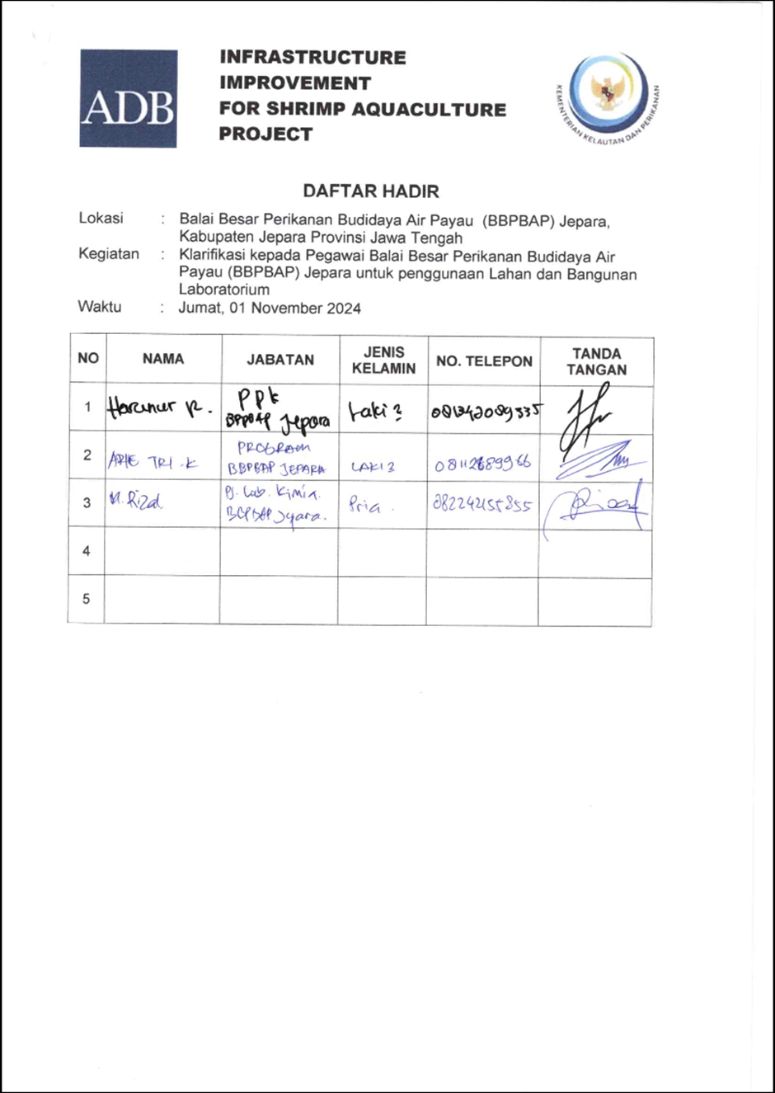
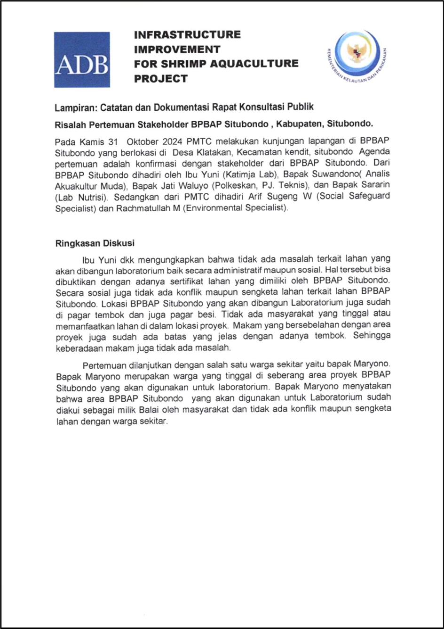
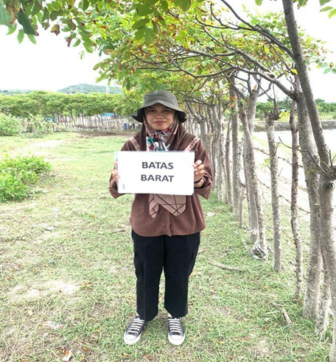
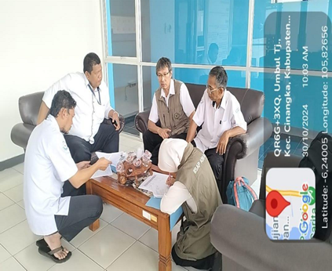
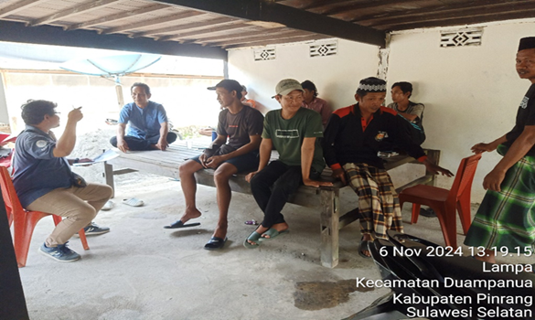
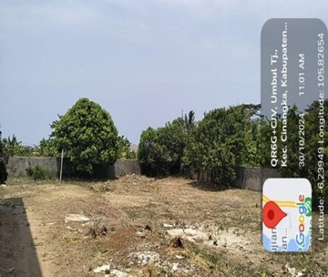
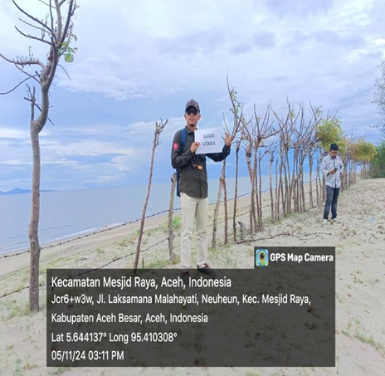
Klarifikasi Kepemilikan dan Batas – batas Lahan

Slide 12

Dokumen Due Deligence Report
Out line :
Singkatan
Ringkasan
I. Latar Belakang
a. Lokasi dan Kegiatan Proyek
b. Metodologi
c. Uji Tuntas Pemukiman Kembali Secara Tidak Suka Rela
d. Uji Tuntas Masyarakat Adat / Masyarakat Hukum Adat
II. Ruang Lingkup Pembebasan lahan
III. Keterbukaan Informasi dan Konsultasi Bermakna
IV. Pengaturan Kelembagaan
V. Pemantauan dan Pelaporan
VI. Kesimpulan Dan Rekomendasi
Lampiran – lampiran
Konsultasi Bermakna ( Daftar Hadir, Notulensi & Dokumentasi
Legalitas Dokumen (Sertifikat)
Dokumentasi Lahan (batas – batas lokasi)

Slide 13
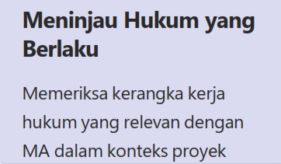
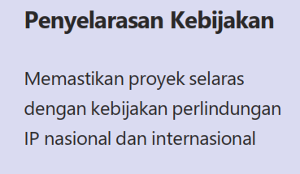
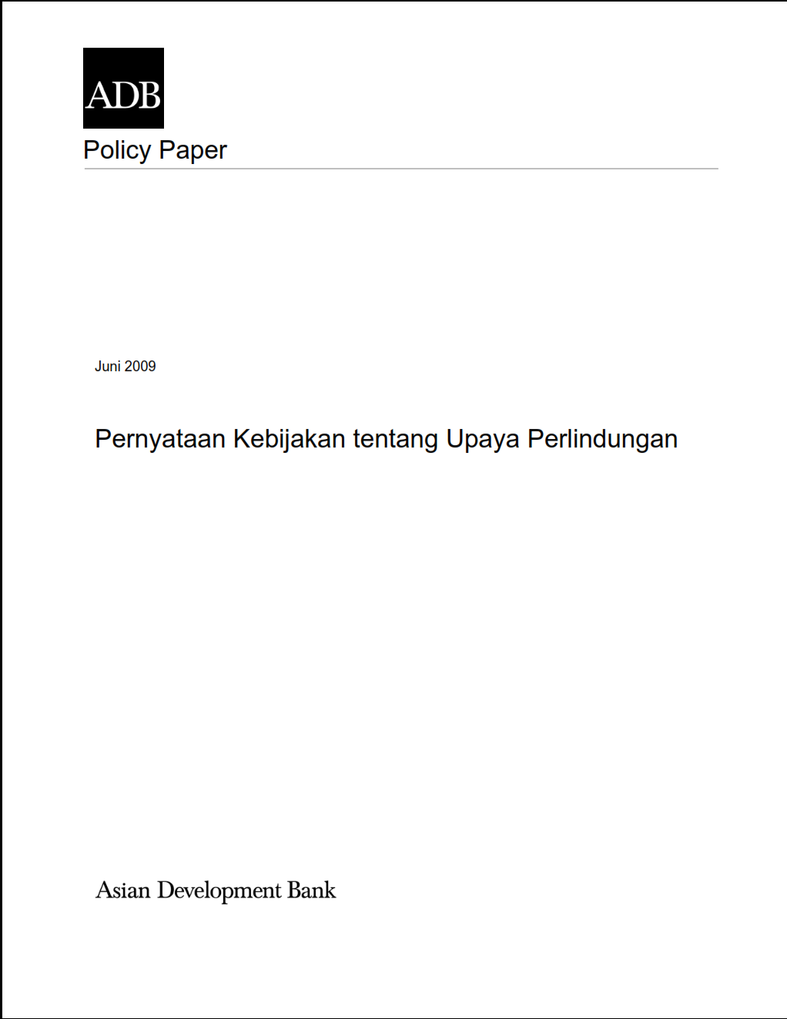
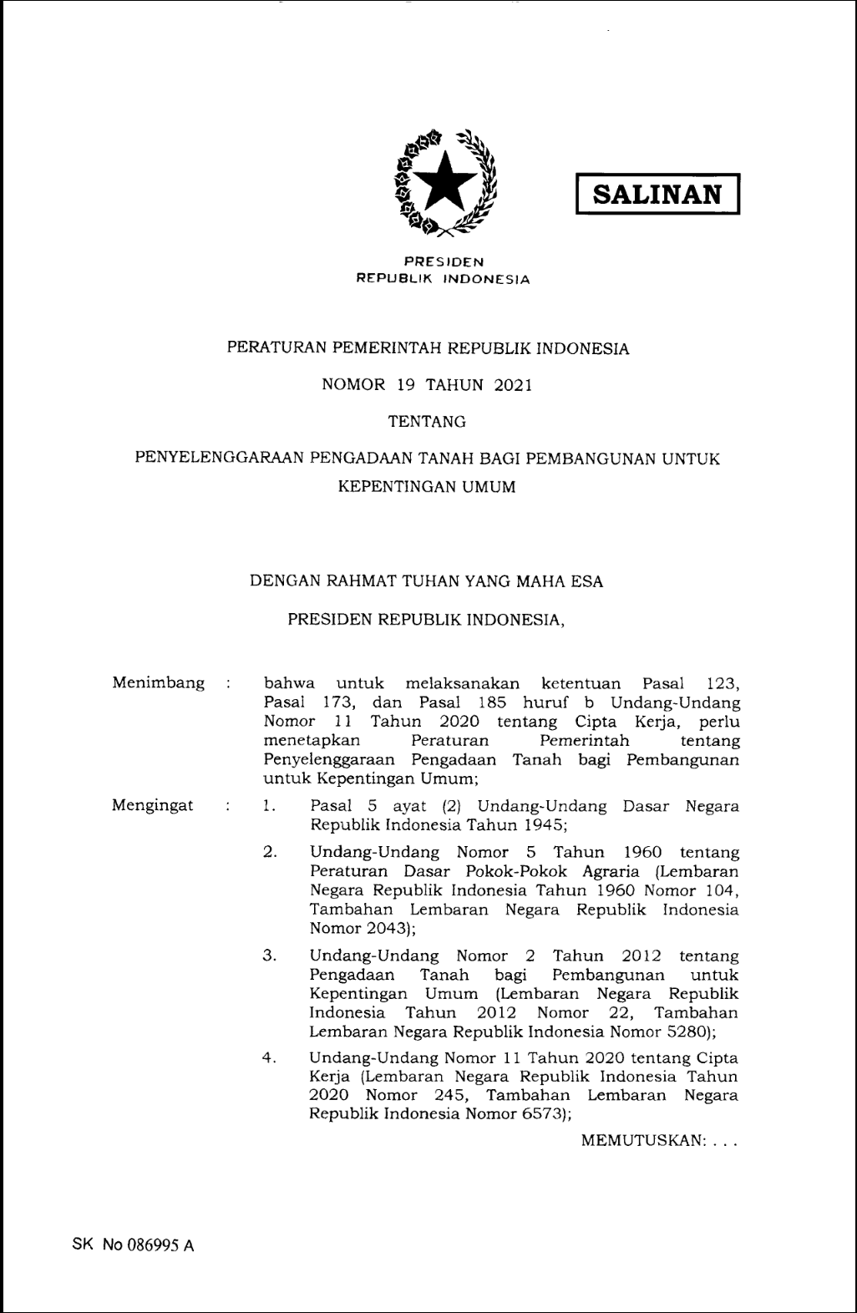
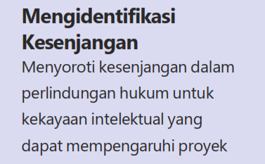
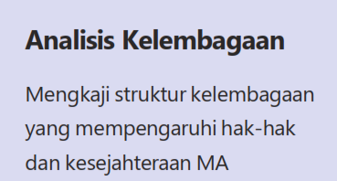
Komponen Komponen Utama SIA
Elemen-Elemen SIA : 1. Kerangka Hukum dan Kelembagaan

Slide 14
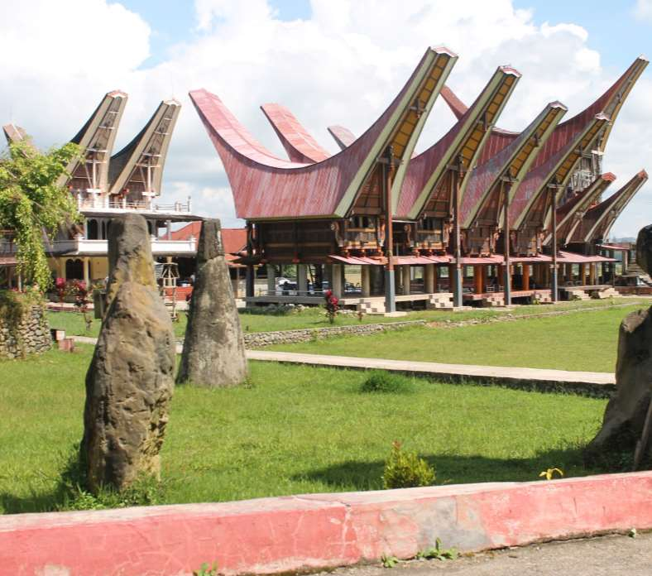
Elemen-Elemen SIA : 2. Identifikasi Kelompok /Masyarakat Adat
1
Konfirmasi Keberadaan
Mengidentifikasi dan
mengonfirmasi keberadaan
Masyarakat / MA di wilayah proyek dan zona dampak
2
Diferensiasi Kelompok
Membedakan antara
berbagai kelompok Masyarakat / MA yang mungkin terdampak
3
Karakteristik Budaya
Dokumentasikan pengenal
budaya unik dari setiap
Kelompok Masyarakat / MA
4
Data Demografi
Mengumpulkan data populasi dan
distribusi kelompok-kelompok
masyarakat /MA di wilayah
tersebut

Slide 15

Elemen-Elemen SIA : 3. Profil Sosial Ekonomi
Baseline Data
Mengetahui profil sosial ekonomi
kelompok-kelompok masyarakat adat
di wilayah proyek dan zona dampak
Akses Layanan
Mengukur akses ke layanan sosial,
ekonomi, dan masyarakat dasar
Penggunaan Lahan
Mendokumentasikan pola
pemanfaatan lahan dan sumber daya serta sistempenguasaan lahan
Kegiatan Ekonomi
Mengidentifikasi kegiatan ekonomi utama dan strategi mata pencaharian

Slide 16
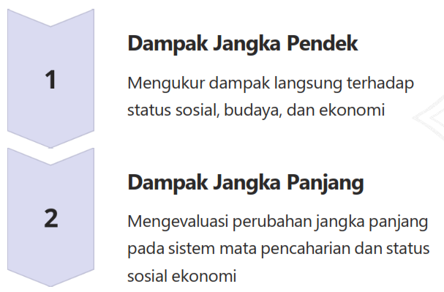
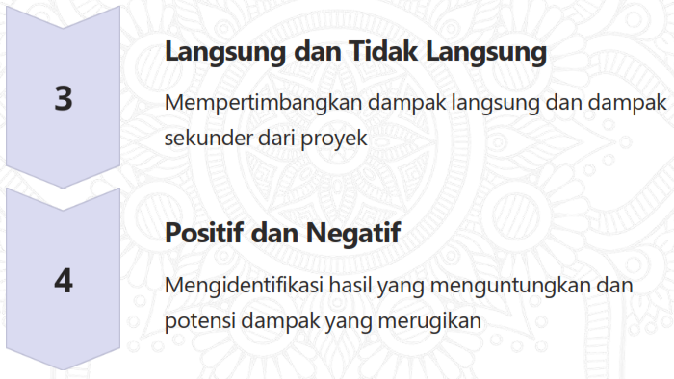
Elemen-Elemen SIA : 4. Penilaian Dampak

Slide 17
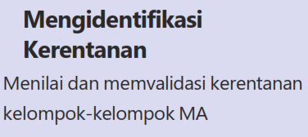
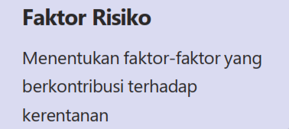

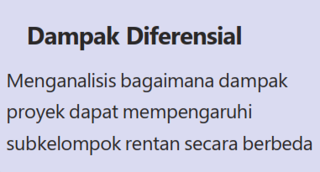
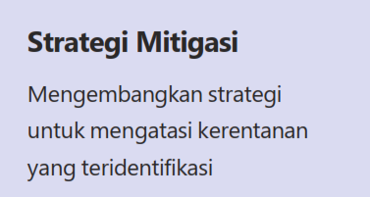
Elemen-Elemen SIA : 5. Penilaian Kerentanan

Slide 18
Elemen-Elemen SIA : 6. Penilaian yang Peka terhadap Gender
Perspektif Perempuan
Memastikan persepsi dan kekhawatiran perempuan ditangkap dan ditangani secara memada
Melibatkan perempuan dari berbagai kelompok sosial ekonomi dalam semua pertemuan konsultasi mengenai perencanaan dan pelaksanaan proyek.
menyelenggarakan pertemuan dan konsultasi pada waktu yang memungkinkan bagi perempuan untuk hadir sehingga partisipasi maksimal dapat dipastikan
Tentukan tempat pertemuan berdasarkan diskusi dengan para perempuan sehingga mereka dapat merasa bebas dan tidak terkekang dalam berdiskusi.
Pertimbangkan fasilitator perempuan atau bekerja melalui kelompok atau jaringan perempuan - formal informal
Libatkan perempuan dalam ganti rugi bagi orang-orang yang terkena dampak
Pertimbangkan pertemuan terpisah untuk perempuan setelah pertemuan umum
Libatkan keterlibatan perempuan dalam persiapan dan peninjauan rencana pemukiman kembali. Penting bagi asosiasi perempuan untuk diberi wewenang. Ini akan mencegah situasi di mana perempuan hanya menjadi simbol dalam pengambilan keputusan dan pemantauan.
Memastikan keterlibatan dan partisipasi perempuan dalam implementasi dan pemantauan
Dokumentasikan latihan partisipatif
Sumber: Resettlemen & Gender Manila, 2023
Dampak Diferensial
Mengkaji bagaimana dampak proyek dapat mempengaruhi laki-laki dan perempuan secara berbeda
Peran Gender
Menganalisis peran dan tanggung jawab gender tradisional dalammasyarakat

Slide 19
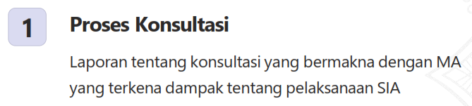
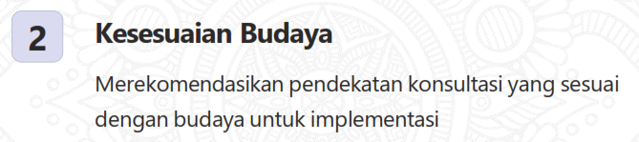
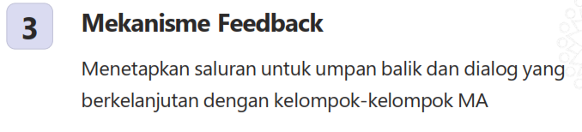
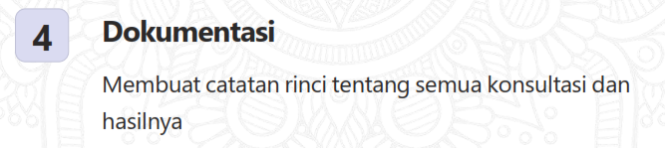
Elemen-Elemen SIA : 7. Laporan Tentang Konsultasi Bermakna

Slide 20
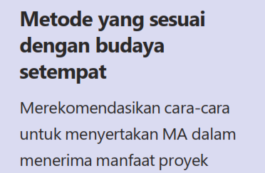
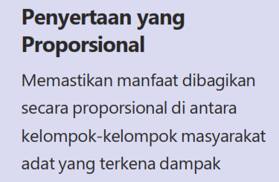
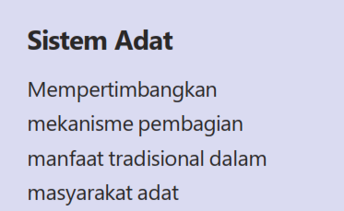
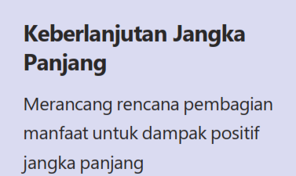
Elemen-Elemen SIA : 8. Rekomendasi Untuk Metode yang Sesuai

Slide 21
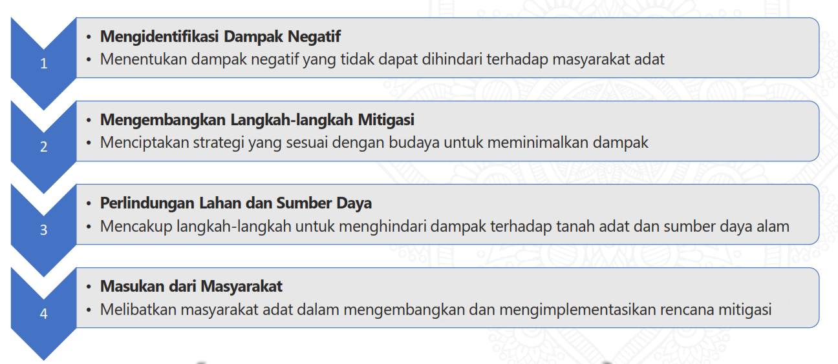
Elemen-Elemen SIA : 9. Rekomendasi untuk Rencana Mitigasi yang Sesuai dengan Budaya

Slide 22
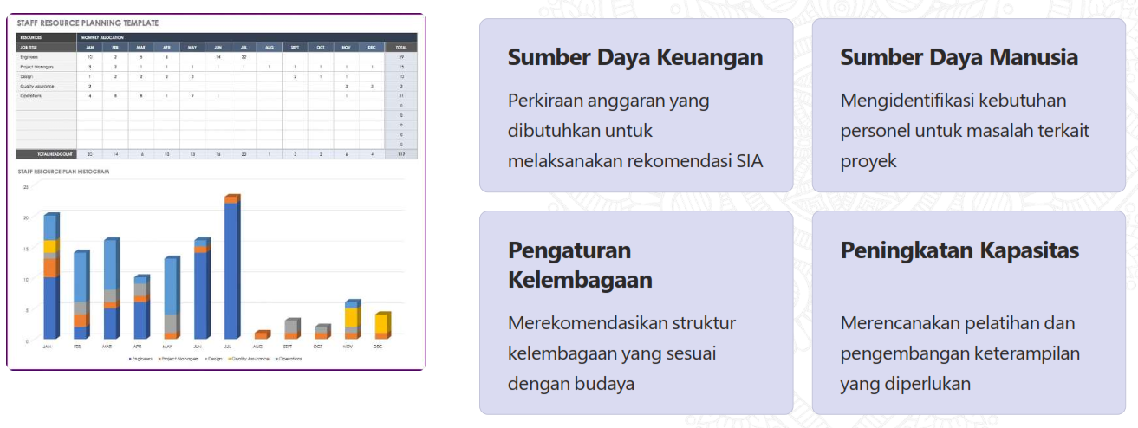
Elemen-Elemen SIA : 10. Rekomendasi untuk Kebutuhan Sumber Daya dan Pengaturan Kelembagaan yang Sesuai dengan Budaya

Slide 23
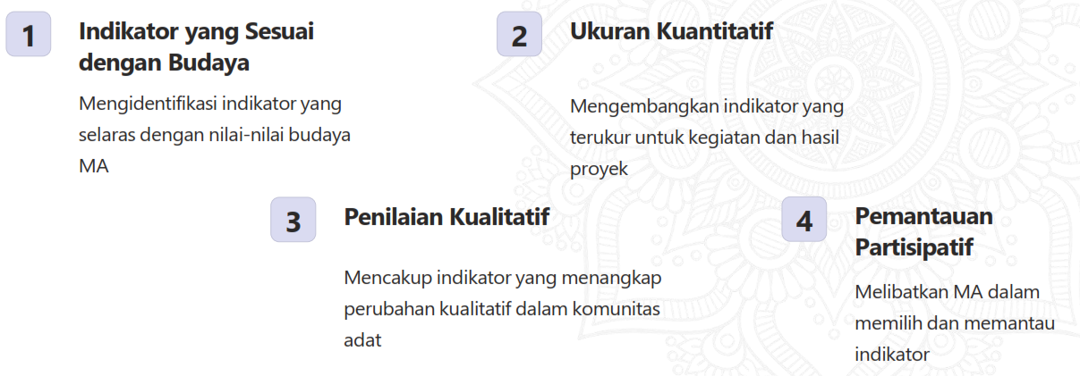
Elemen-Elemen SIA : 11. Identifikasi Indikator yang Sesuai dengan Budaya Untuk Memantau Kegiatan Proyek

Slide 24
Contoh:Beberapa Dampak Sosial terhadap Masyarakat / Masyarakat Adat (MA)
Cara hidup masyarakat: Bagaimana mereka hidup, bekerja, bermain, dan berinteraksi satu sama lain sehari-hari;
bagaimana mereka memandang air, tanah, dan udara sebagai elemen utama yang bernilai bagi kehidupan mereka
Budaya mereka: Kepercayaan, adat istiadat, nilai-nilai, dan bahasa atau dialek yang sama
Komunitas mereka: Kohesi, stabilitas, karakter, layanan, dan fasilitasnya.
Sistem politik atau kelembagaan mereka: Sejauh mana masyarakat dapat berpartisipasi dalam pengambilan keputusan yang memengaruhi kehidupan mereka, tingkat demokratisasi yang terjadi, dan sumber daya yang disediakan untuk tujuan ini.
Lingkungan mereka: Kualitas udara dan air yang digunakan masyarakat; ketersediaan dan kualitas makanan yang mereka makan; tingkat bahaya atau risiko, debu dan kebisingan yang mereka alami; kecukupan sanitasi, keamanan fisik, dan akses serta kontrol mereka terhadap sumber daya.
Kesehatan dan kesejahteraan mereka: Kesehatan adalah keadaan sejahtera fisik, mental, sosial, dan spiritual secara utuh dan bukan hanya ketiadaan penyakit atau kelemahan.
Hak-hak pribadi dan hak milik mereka: Khususnya apakah orang terkena dampak ekonomi, atau mengalami kerugian pribadi yang mungkin termasuk pelanggaran hak-hak sipil mereka.
Ketakutan dan aspirasi mereka: Persepsi mereka tentang keamanan mereka, ketakutan mereka tentang masa depan masyarakat mereka, dan aspirasi mereka untuk masa depan mereka dan masa depan anak-anak mereka.

Slide 25
Pengumpulan dan Analisis Data

Slide 26
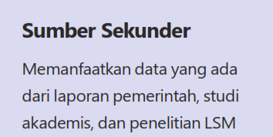
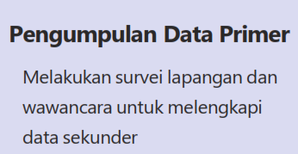
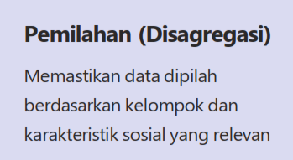
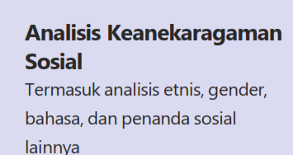
Pengumpulan Data Baseline
Mengumpulkan data dasar tentang masyarakat yang terkena dampak proyek untuk memahami kondisi "tanpa proyek".

Slide 27
Kebutuhan Data Sekunder
Dokumen Feasibility Study/Studi Kelayakan
Dokumen Detail Engineering Design
Rencana Pembangunan Jangka Menengah Daerah
Rencana Kerja Pembangunan Daerah
Kajian Lingkungan Hidup Strategis
Rencana Tata Ruang Wilayah
Rencana Detail Tata Ruang
Kabupaten/Kota Dalam Angka
Kecamatan Dalam Angka
Peta Administrasi
Peta Kepemilikan Tanah
Peta Penggunaan Lahan

Slide 28
Kebutuhan Data Drimer
Identifikasi pihak-pihak yang terkena dampak, jumlah anggota keluarga, dan nama;
Identifikasi kepemilikan tanah dan penguasaan tanah, bangunan, tanaman, dan/atau benda yang berhubungan dengan tanah;
Bukti hunian dan / atau kepemilikan tanah serta identifikasi dampak pada tanah, bangunan, tanaman, aset lain yang berkaitan dengan tanah, serta semua atau bagian dari aset lainnya;
Lokasi tanah, luas lahan dan nomor identifikasi tanah, status tanah dan dokumen, jenis penggunaan dan pemanfaatan lahan ;
Identifikasi ruang di atas dan di bawah lahan yang terkena dampak / hilang, jika ada;
Identifikasi kerugian ekonomi, seperti hilangnya pendapatan bisnis, pekerjaan, peralihan profesi, biaya pemindahan.

Slide 29
Metode Pengumpulan Data
3. Kombinasi
Pendekatan kuantitatif dan kualitatif untuk menganalisis isu-isu secara komprehensif.
2. Metode Kualitatif
Wawancara, diskusi kelompok terarah, dan pendekatan partisipatif untuk wawasan mendalam.
1. Metode Kuantitatif
Survei, kuesioner dengan pertanyaan terbuka dan tertutup, serta analisis statistik untuk pemahaman luas tentang indicator indikator.

Slide 30
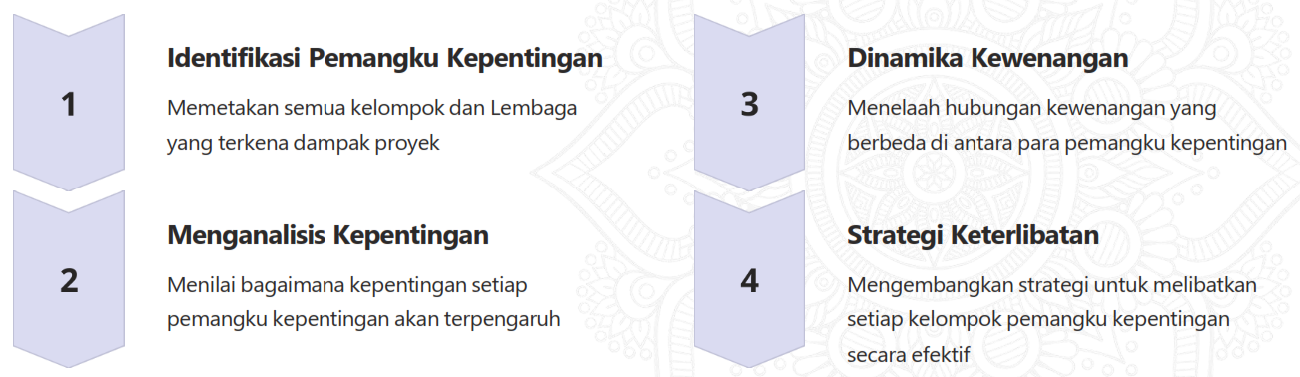
Analisis Pemangku Kepentingan

Slide 31
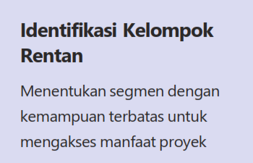
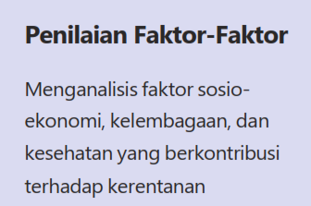
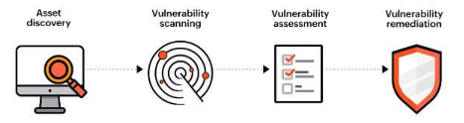


Analisis Kerentanan

Slide 32
SURVEI SOSIAL EKONOMI
Mengidentifikasi dampak masa lalu, masa kini, dan masa depan;
Mendapatkan dasar tentang demografi, karakteristik sosial ekonomi, dan dinamika sosial budaya dari orang-orang yang terkena dampak dan rumah tangga yang terkena dampak (AP/AH), dan persepsi dan aspirasi/saran tentang proyek dan pengadaan tanah dan pemukiman kembali.
Sosial ekonomi AP akan dipilah berdasarkan jenis kelamin
Dokumen Analisa Dampak Sosial
Dokumen Perencananan Pembebasan Lahan (DPPT)
Dokumen Budidaya Udang Berkelanjutan (SADP)
SURVEI
SURVEI INVENTARISASI ASSET
Mengukur dan mengidentifikasi semua orang yang akan menjadi orang yang terlantar secara ekonomi atau fisik akibat proyek, aset mereka yang hilang, serta sumber pendapatan dan mata pencaharian mereka yang hilang
Menentukan lokasi aset secara tepat;
Menghitung kompensasi kerugian; dan
Mengidentifikasi tingkat keparahan dan kerentanan orang yang terdampak serta lamanya tinggal orang yang terdampak/orang yang terlantar di wilayah yang terdampak.
SURVEI PETA BIDANG
Survei dilakukan pada seluruh areal terdampak untuk mengukur luas areal kepemilikan tanah dan atau bangunan per pemilik

Slide 33

Pendekatan Peninjauan SIA
1. Profil Sosial Ekonomi
Profil sosial ekonomi dasar merupakan masukan utama bagi desain proyek dan menyediakan data untuk memantau dampak sosial proyek terhadap kelompok kelompok yang relevan. Lengkapi data sekunder dengan data lapangan primer sesuai kebutuhan.

Slide 34

2. Penilaian Pedesaan Partisipatif (Participatory Rural Appraisal)

Slide 35



3. Profil Risiko dan Kerentanan

Slide 36
Good Practice Notes - Komunikasi dan memeriksa dampak.
Privasi dan Kerahasiaan: Menyelidiki dan menangani kekhawatiran masyarakat mengenai isu privasi dan kerahasiaan sebelum memulai survei.
Komunikasi yang Jelas: Komunikasikan secara sederhana dan jelas, menggunakan bahasa yang mudah dipahami, bahasa lokal, dan dialek yang sesuai.
Survei dan Wawancara: Jika menggunakan survei atau kuesioner, gunakan teknik wawancara semi-terstruktur dan mendalam, yang memungkinkan pertanyaan dan jawaban kualitatif, terbuka, serta komentar yang tidak diminta.
Keterlibatan Lokal: Melibatkan masyarakat lokal sebagai fasilitator dan penerjemah untuk menyampaikan dan mencatat informasi dalam pertemuan komunitas.
Komunikasi Visual: Gunakan presentasi lisan dan gambar sederhana, peta, serta foto untuk mengkomunikasikan dampak, daripada dokumen tertulis yang rumit, grafik, atau tabel.
Waktu untuk Refleksi: Berikan waktu yang cukup bagi anggota komunitas untuk memahami dampak jangka pendek, menengah, dan Panjang serta untuk merefleksikan dan mempertimbangkan tanggapan mereka terhadap proposal.
Pelaporan yang Aksesibel: Memastikan bahwa semua laporan dan hasil penilaian dampak sosial ditulis atau dipresentasikan dalam Bahasa yang dapat diakses dan disebarluaskan dengan cara yang juga dapat diakses oleh semua orang, termasuk melalui pertemuan publik dan presentasi lisan bagi mereka yang memiliki tingkat literasi rendah.
Source: K. Lahiri-Dutt, A. Nair, and S. Dowling. 2008. Social Impact Assessment: A Manual for Mining Projects. Canberra: Resource Management in Asia Pacific Program.

Slide 37





Pelaporan Hasil SIA

Slide 38
Survey design

Slide 39
Aspek Yang Dirancang
Kubutuhan Data (IOL, SES dan PKM)
Pembuatan Kuisioner IOL dan SES
Kebutuhan Surveyor
Kebutuhan Perlengkapan Survey
Pembuatan Time Schedule Survey

Slide 40


Slide 41


Strategi Pengambilan Sampel

Slide 42


Slide 43

COI Untuk Aliran Sungai Penanggulangan Banjir

Slide 44



Saluran Eksisting
Rencana Rehab Saluran

Slide 45
Dokumen Perencanaan Pembebasan Tanah
Dokumen Perencanaan Budidaya Udamg Berkelanjutan
RINGKASAN EKSEKUTIF
I. Profil dan Lokasi Proyek
A. Kondisi Fisik, Sosial Ekonomi dan praktik prakti akuakultur
B. Pemetaan Kendala untuk Peningkatan Rantai Nilai
II. Jenis Kegiatan Proyek
A. Perencanaan Pembangunan Tambak Kluster
B. Perencanaan Pembangunan Tambak Masyarakat (Tambak Tradisional dan Tambak Tradisional Plus)
III. Implementasi Perencanaan Perlindungan dan uji tuntas
A. Kemiskinan, Sosial dan Gender
B. Perlindungan Lingkungan dan Sosial
IV. Anggaran Untuk SADP
Daftar Lampiran
1. Lokasi dan Desain Infrastruktur
2. Estimasi Biaya Terperinci Berdasarkan Kategori Pengeluaran
3. Model Ekonomi dan Keuangan
4. Laporan Penilaian Dampak Sosial
5. Formulir Penyaringan Perlindungan Lingkungan
6. Formulir Penyaringan Pemukiman Kembali Secara Paksa dan Masyarakat Adat
7. Peta yang Menunjukkan Wilayah Masyarakat Adat dan Lokasi Subproyek
8. Dokumen Mitigasi Dampak (RP/perjanjian pembagian lahan/pooling/ pengaturan dampak
non-lahan)
9. Ringkasan Hasil Pertemuan Konsultasi Publik Awal
10. Dokumen Perencanaan Pembangunan MHA (MHADP)
11. Bagan Alir GRM yang Dibentuk dalam Subproyek dan Daftar Anggota dan Kontak GRC
12. Rencana Pelaksanaan Subproyek (Gantt Chart)
Ringkasan Eksekutif
Deskripsi Proyek
Ruang Lingkup Pengadaan Lahan dan Pemukiman Kembali
Informasi Sosial Ekonomi dan Pemukiman Kembali
Pengungkapan Informasi, Konsultasi, dan Partisipasi
Mekanisme Penyelesaian Keluhan
Kerangka Hukum
Hak, Bantuan, dan Manfaat
Relokasi Perumahan dan Pemukiman Kembali
Pemulihan dan Rehabilitasi Pendapatan
Anggaran dan Rencana Pembiayaan Pemukiman Kembali
Nilai acuan NJOP dan Berdasarkan Nilai Tim Apresial yang ditunjuk (independent)
Pengaturan Kelembagaan
Jadwal Persiapan – Pelaksanaan (Ganti rugi)
Pemantauan dan Pelaporan
Lampiran
Peta Bidang Wilayah Terdampak
Daftar nama, Lokasi, lahan, Rumah, Tanaman dan bangunan lainnya terdampak
Preferensi Masyarakat (Ganti rugi)
Persefsi Masyarakatb Terhadap Proyek
Dokumen Konsultasi Bermakna
Dokumen Penanganan Keluhan
Dokumentasi Kegiatan

Slide 46


Slide 47
Rentan dan keparahan
AP Rentan
AP rentan meliputi:
Keluarga miskin
Kepala Keluarga perempuan;
Kepala Keluargadisabilitas;
Rumah tangga yang hidup di bawah garis kemiskinan; dan
Kepala Keluarga oleh lansia atau lansia.
Orang tanpa hak atas tanah /Tidak memiliki tanah
AP parah
AP parah meliputi:
▪Orang yang tergusur secara fisik dari perumahan; atau
▪Kehilangan 10% atau lebih dari aset produktif mereka; atau
▪Kehilangan lebih dari 10% atau lebih dari pendapatan produktif mereka.

